Slide 1


Sistema web de análisis forense para la detección de vídeo sintético generado por inteligencia artificial
Autor: Pablo López
Tutor: José Manuel Giménez Guzmán
Notes:
Presentación. Soy Pablo López, TFG dirigido por José Manuel. Idea clave a fijar desde el principio: no es un detector que solo da un veredicto, sino uno que EXPLICA por qué, y validado en condiciones reales de uso. Decir la frase despacio.

Slide 2
i
Índice
1
El problema y la oportunidad
5
Interpretabilidad: SHAP y multimodal
2
Objetivo y posicionamiento
6
Demostración
3
Arquitectura del sistema
7
Resultados y validación
4
Sesgo de dominio y validación LOPO
8
Conclusiones y trabajo futuro
02

Slide 3
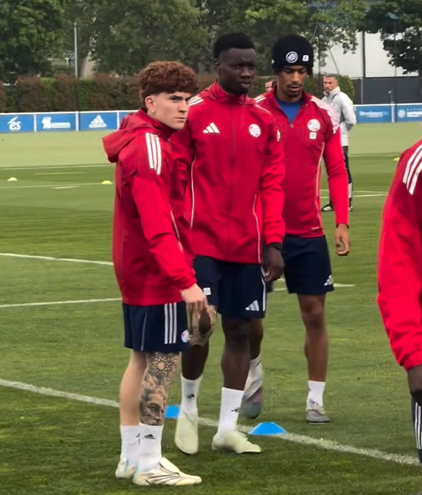
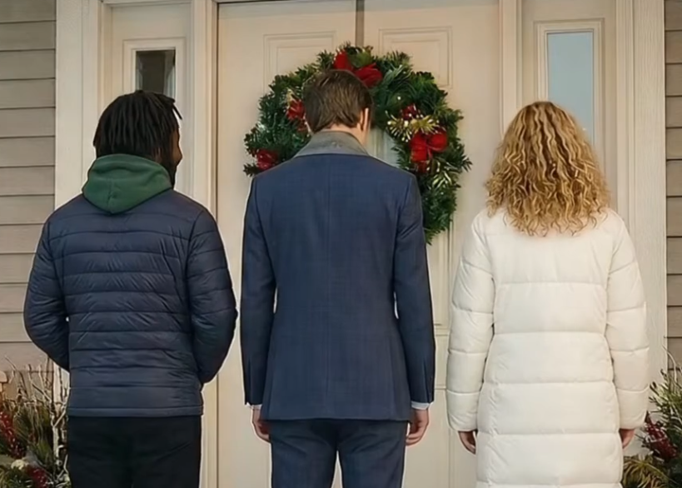
1
El problema: la frontera ha desaparecido
Uno de los dos fotogramas pertenece a un video generado por IA
Instagram
Twitter
03
Notes:
Eje SINCRÓNICO: la indistinguibilidad actual. Interludio didáctico. Un fotograma es real y el otro sintético, SIN indicar cuál. Invita al tribunal a decidir y haz una pausa de 3-4 s antes de revelar la solución de viva voz. Objetivo: instalar de forma vivencial la tesis antes del análisis técnico. Enlaza con la anterior: allí la MAGNITUD del avance (evolución), aquí su CONSECUENCIA perceptiva. Verificar si los fotogramas se corresponden con las Figuras 1 y 2 de la memoria para dar trazabilidad.

Slide 4
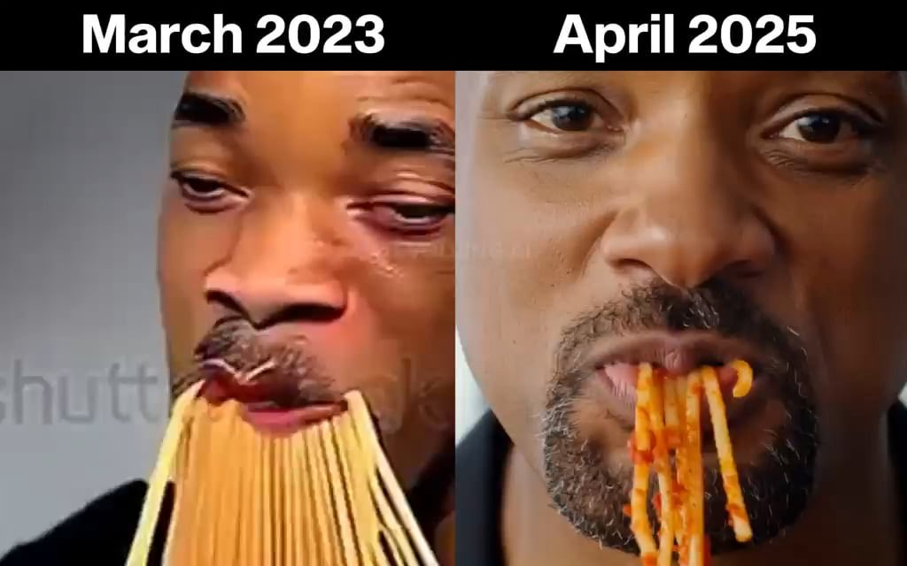

1
El problema: la frontera ha desaparecido
De las primeras GAN a los modelos de difusión
Febrero 2024 · Sora
Los modelos de difusión generan secuencias de hasta un minuto en 1080p con coherencia temporal.
2024–2025 · consolidación
Veo, Kling, Runway y otros llevan el vídeo sintético al gran público.
La velocidad de evolución
En 12 meses se pasó de casi ningún generador con audio sincronizado a varios que ya lo logran.
Decisivo: la accesibilidad. Hoy basta un buen prompt y una suscripción.
Hueco → comparación Will Smith
(vídeo 2023 vs. 2025)
04
Notes:
Contexto: hace 4 años las GAN daban rostros mediocres; el salto es Sora (feb 2024, difusión). Dato potente: audio sincronizado en 12 meses. Lo clave no es solo calidad, es accesibilidad. Pausa de 3 s sobre las imágenes: que lo intenten y no puedan.

Slide 5



1
Por qué importa: el uso real
Desinformación, fraude y erosión de la confianza
Político
Financiero
Personal
Deepfake de Zelensky (2022) pidiendo la rendición de sus tropas.
Fraude a la empresa Arup (Hong Kong): $25M transferidos tras una videollamada falsa.
Imágenes íntimas no consentidas, que afectan sobre todo a mujeres y menores.
MARCO LEGAL AI Act (UE): identificar deepfakes (ago. 2026)
05
Notes:
Tres ámbitos, con ritmo. Arup con los 25 M$ como remate. No detenerse en el tercero, nombrarlo serio. Cerrar con el estudio de percepción: no detectan pero creen que sí — combinación perfecta para la desinformación.

Slide 6
1
La oportunidad
Los conjuntos de datos públicos estaban obsoletos
El obstáculo
La decisión
Construidos sobre generadores de varias generaciones atrás.
No representan los vídeos que circulan en la actualidad.
Sin etiquetar por plataforma de origen.
Construir un dataset propio, de forma manual.
Vídeo a vídeo, descartando los dudosos.
Etiquetado por procedencia: base del análisis por plataforma.
06
Notes:
Al buscar con qué entrenar, los datasets públicos estaban obsoletos y sin etiquetar por origen. Eso obligó a construir el dataset manualmente, etiquetado por plataforma. Decisión costosa pero inevitable; sobre esa base realista se levanta todo.

Slide 7



2
Objetivo del trabajo
Un sistema híbrido, justificado y trazable
Diseñar, implementar y validar un sistema que combine análisis forense de bajo nivel, clasificación supervisada y razonamiento multimodal, entregando al usuario un veredicto justificado a través de una aplicación web.
Interpretable
Por plataforma
Condiciones reales
Cada decisión, visible y explicable.
Especializado según el origen del vídeo.
Medido en su caso de uso real.
07
Notes:
Objetivo: sistema híbrido con veredicto justificado y trazable vía web. Los tres pilares vertebran todo lo demás: interpretable, por plataforma, condiciones reales.

Slide 8
2
Decisiones de diseño
No perseguir el máximo acierto, sino la interpretabilidad
¿Por qué no una red neuronal sobre los píxeles?
El hueco que dejan las soluciones actuales
Coste computacional inasumible sobre vídeo, con reentrenos repetidos.
Es una caja negra: da un veredicto, pero no el porqué.
Sin justificación, un veredicto pierde valor forense o periodístico.
Son cajas negras que no justifican su puntuación.
De pago y orientadas a empresas.
Algunos dependen de detectar una cara: ciegas ante el contenido sin rostros.
08
Notes:
Respuesta anticipada al '¿por qué no deep learning?': coste + caja negra. Y las soluciones existentes fallan en tres cosas: opacas, de pago y dependientes de la cara. Ese 'dependen de la cara' enlaza con el módulo facial más adelante: yo invierto el enfoque.

Slide 9
3
Arquitectura: un pipeline de extremo a extremo
Nueve etapas, un enfoque modular e interpretable
1 Entrada
(archivo / URL)
2 Detección
de origen
3 Selección
de fragmento
4 Extracción
de fotogramas
5 Extracción
de señales
6 Clasificación
(según origen)
7 Explicación
SHAP
8 Análisis
multimodal
9 Informe
Filosofía de diseño: en lugar de una única red que mira los píxeles, cada capa aporta una visión distinta e interpretable del problema.
09
Notes:
Recorrer el vídeo desde la entrada hasta el informe (9 pasos). Insistir en 'detección de origen' (semilla que se recoge en LOPO). Mensaje: esquema modular, cada capa una visión interpretable. La optimización de memoria es recortable si falta tiempo.

Slide 10





3
El corazón forense: cinco familias de señales
Cada etapa real deja huellas físicas; su ausencia delata
Espaciales
Nitidez y análisis en frecuencia (FFT, DCT).
Temporales
Flujo óptico y estructura de compresión (I/P/B).
Ruido
Análisis estadístico del ruido residual.
Fotométricas
Iluminación y aberración cromática: una «lente sintética» puede no respetar la óptica.
Metadatos
Fabricantes genéricos e incoherencies temporales.
10
Notes:
No recitar las 20+ métricas. Enunciar las tres primeras y desarrollar RUIDO ('demasiado perfecto') y ABERRACIÓN CROMÁTICA ('lente sintética'), que son las que enganchan. Remate: todo esto sin necesidad de que haya una cara en la escena.

Slide 11
4
Primer intento: un clasificador único
Cuatro algoritmos, validación cruzada estratificada
Planteamiento
Un solo modelo con todos los vídeos, sin distinguir origen.
Comparación de cuatro algoritmos: Random Forest, Gradient Boosting, Regresión Logística y XGBoost.
Selección por validación cruzada estratificada de cinco particiones.
Criterio: área bajo la curva ROC (AUC).
AUC en validación cruzada
0,866
11
Notes:
Vender el 0,866 con convicción, como un éxito real. Cuanto más lo presentes como bueno, más fuerte el golpe siguiente. Pausa tras la cifra. No anticipar con el tono que viene una trampa.

Slide 12
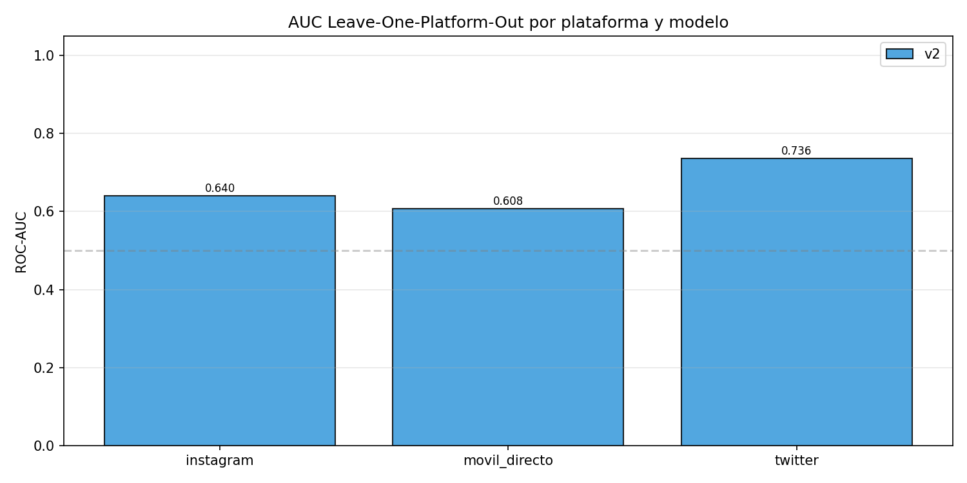
4
La prueba real: validación Leave-One-Platform-Out
¿Y si llega una plataforma que el modelo no ha visto nunca?
Instagram
0,64
Móvil / descargas
0,61
Twitter
0,74
Media
0,66
Caída de más de 20 puntos → sesgo de dominio. El modelo se apoyaba en la huella de compresión de cada plataforma.
12
Notes:
BLOQUE CLAVE. El AUC de CV solo dice que va bien con lo ya visto. LOPO simula una plataforma nueva. Se desploma a 0,66. Nombre: sesgo de dominio. Imagen que se queda: 'aprobar el examen copiando, no entendiendo'. Pausa. No acelerar aunque se vaya justo.

Slide 13

4
La solución: especializar por plataforma
Modelo Instagram
Enrutador
Modelo Twitter
Vídeo
+ origen detectado
Escalable
Añadir TikTok o YouTube: entrenar su modelo y registrarlo. Sin rehacer nada.
Modelo grabaciones
Modelo unificado (salvaguarda)
origen desconocido
13
Notes:
El origen deja de ser un problema y pasa a ser oportunidad. Varios expertos + enrutador; el unificado queda como red de seguridad para origen desconocido. Ventaja: escalable sin rehacer nada. Cierra el círculo con la 'detección de origen' del pipeline.

Slide 14
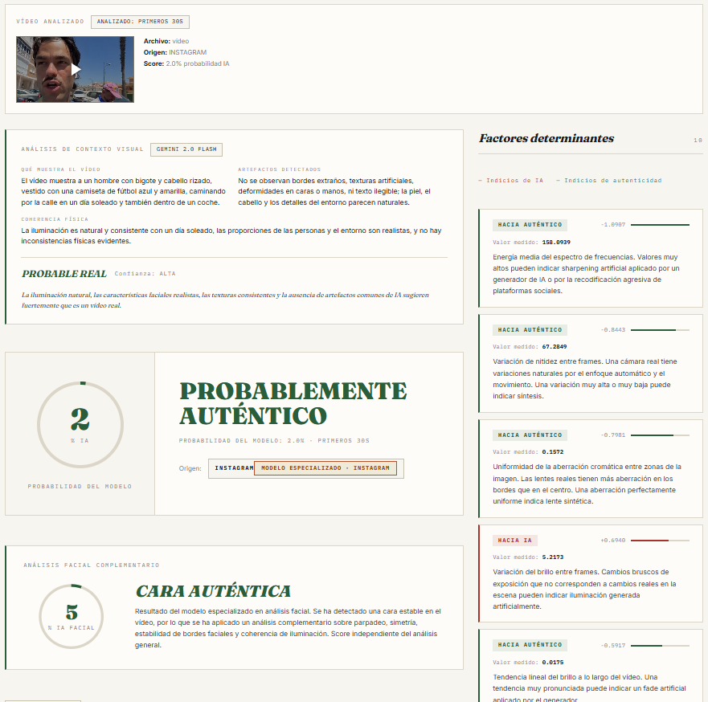


5
No solo acertar: explicar
SHAP
Reparte el peso de la decisión entre las señales y muestra las 10 más influyentes, con una explicación en lenguaje natural: p. ej. «Variación del brillo entre frames. Cambios bruscos de exposición que no corresponden a cambios reales en la escena pueden indicar iluminación generada artificialmente.».
Modelo multimodal – Gemini 2.5 Flash
Evalúa cuatro fotogramas clave y juzga si la escena es coherente: desde un gato haciendo esgrima hasta una piel excesivamente perfecta en un vídeo hiperrealista.
14
Notes:
Recuperar el objetivo: explicar. SHAP traduce el número a lenguaje humano. PUENTE clave (decir): las señales que pesan difieren por plataforma y eso confirma empíricamente el enrutamiento del bloque anterior. Gemini = segunda opinión semántica.

Slide 15

5
Módulo facial complementario
FASE BETA
Evidencia adicional cuando hay un rostro sostenido a lo largo del tiempo
Señales fisiológicas y geométricas (MediaPipe)
Frecuencia de parpadeo (humano: 15–20/min) y su simetría entre ojos.
Simetría facial y consistencia de iluminación cara–fondo.
Modelo y dataset propios → veredicto independiente.
Enfoque
Las huellas físicas son el núcleo; la cara solo entra cuando hay un rostro en más del 50 % de los fotogramas.
15
Notes:
Ritmo ágil: es complementario y está en beta, no debe robar protagonismo. Ser transparente: 'está en beta, sin la validación del núcleo forense; lo presento como evidencia adicional'. Eso desactiva la pregunta incómoda del tribunal. Cierra el hilo del 'dependen de la cara' del bloque 2.

Slide 16
6
Demostración
16
Notes:
DECISIÓN PENDIENTE del formato. Recomendación: grabada y editada, narrada en directo (elimina latencia y riesgo de red). Analizar un vídeo real y uno sintético; señalar cómo cambian las señales que pesan. Ensayar la narración tanto como el resto.

Slide 17
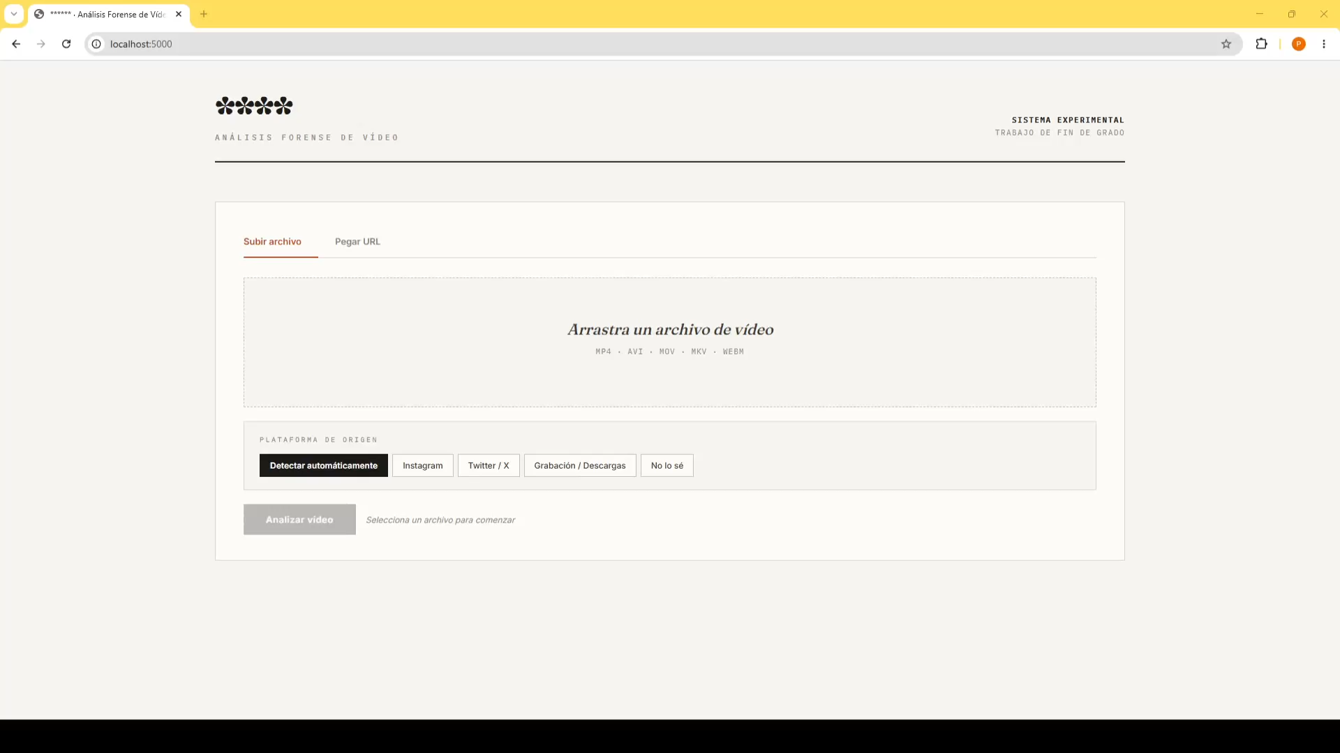
Aquí pego el mp4 de la demo y hablo por encima

Slide 18

7
Resultados sobre un conjunto independiente
Holdout procesado por el mismo flujo que la aplicación real
0,813
80 %
139
AUC global
Recall · clase sintética
vídeos
71 %
76%
Calibración del umbral (0,5 → 0,4)
Precisión · clase sintética
Precisión global
El recall sobre sintéticos sube del 57 % al 80 % sin sacrificar el rendimiento general.
18
Notes:
Validación sobre holdout independiente por el flujo real (150→139, se descartan corruptos). AUC 0,813; recall 80% tras calibrar el umbral. Honestidad metodológica: primero 57%, se detecta el desequilibrio y se corrige. Especializados > unificado, confirmado.

Slide 19
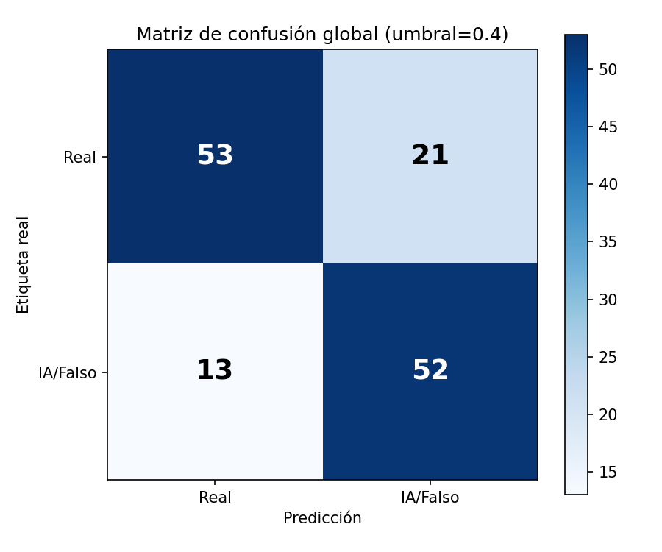
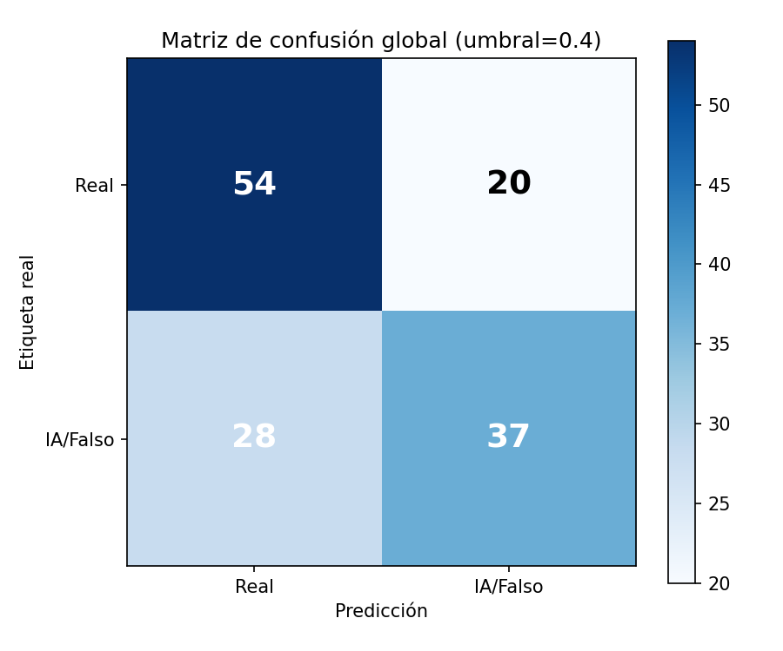
7
Comparativa entre modelos
Validar que la hipótesis tras la evaluación LOPO es correcta
Modelos especializados
Modelo
unificado
19
Notes:
Validación sobre holdout independiente por el flujo real (150→139, se descartan corruptos). AUC 0,813; recall 80% tras calibrar el umbral. Honestidad metodológica: primero 57%, se detecta el desequilibrio y se corrige. Especializados > unificado, confirmado.

Slide 20

8
Conclusiones y trabajo futuro
Conseguido
Limitaciones
Trabajo futuro
Sistema de extremo a extremo, funcional en web.
Veredicto justificado y trazable.
Especialización validada frente al sesgo de dominio.
Herramienta de cribado, no veredicto absoluto.
Depende de los generadores del entrenamiento.
Latencia en vídeos largos.
Validar a fondo el módulo facial.
Robustez ante compresiones agresivas.
Análisis de audio y mejora de velocidad.
20
Notes:
Reconocer límites con claridad suma credibilidad: es cribado, no veredicto absoluto; depende de los generadores vistos; latencia en vídeos largos. Esas limitaciones orientan el trabajo futuro (facial, robustez, audio, velocidad).

Slide 21
«Desarrollar esta herramienta es útil, pero su propia necesidad es el síntoma de un problema mayor sobre el rumbo que está tomando una parte de esta tecnología.»
Gracias
Preguntas del tribunal
Notes:
Cerrar con la frase (corregida: 'síntoma', no 'sistema'). No terminar con un 'y ya está'. Cierre rotundo. Tener a mano la munición de preguntas: por qué no CNN, tamaño del dataset, precisión 71%, RGPD del módulo facial, umbral 0,4, y el LimpiadorFeatures dentro de la CV para evitar fuga de datos.

